Slide 1
Stadium Team Sales
Nettitilausohje

Slide 2
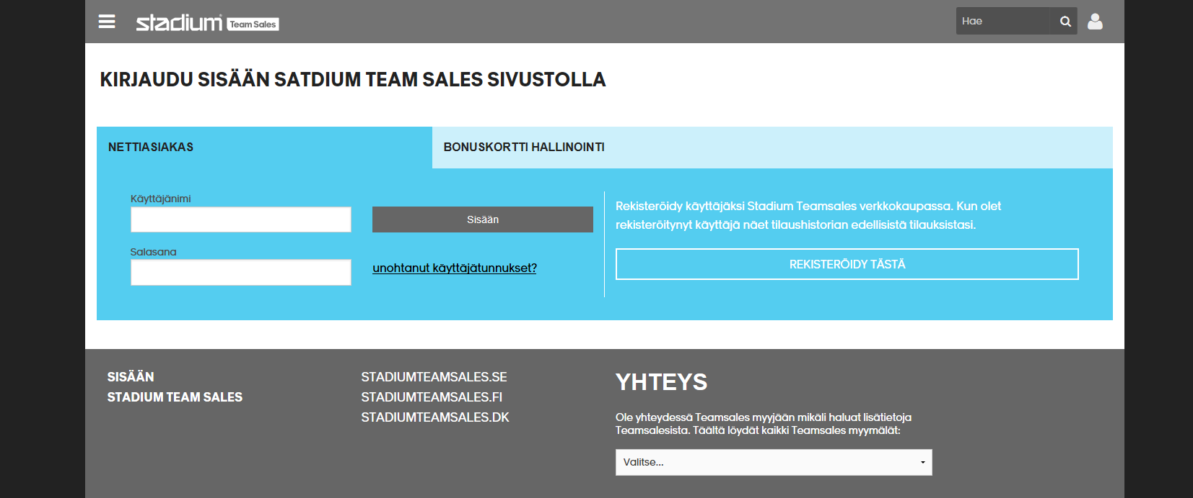
Rekisteröidy kohdasta ”Rekisteröidy tästä”
Tai kirjaudu sisään jo luoduilla tunnuksilla

Slide 3
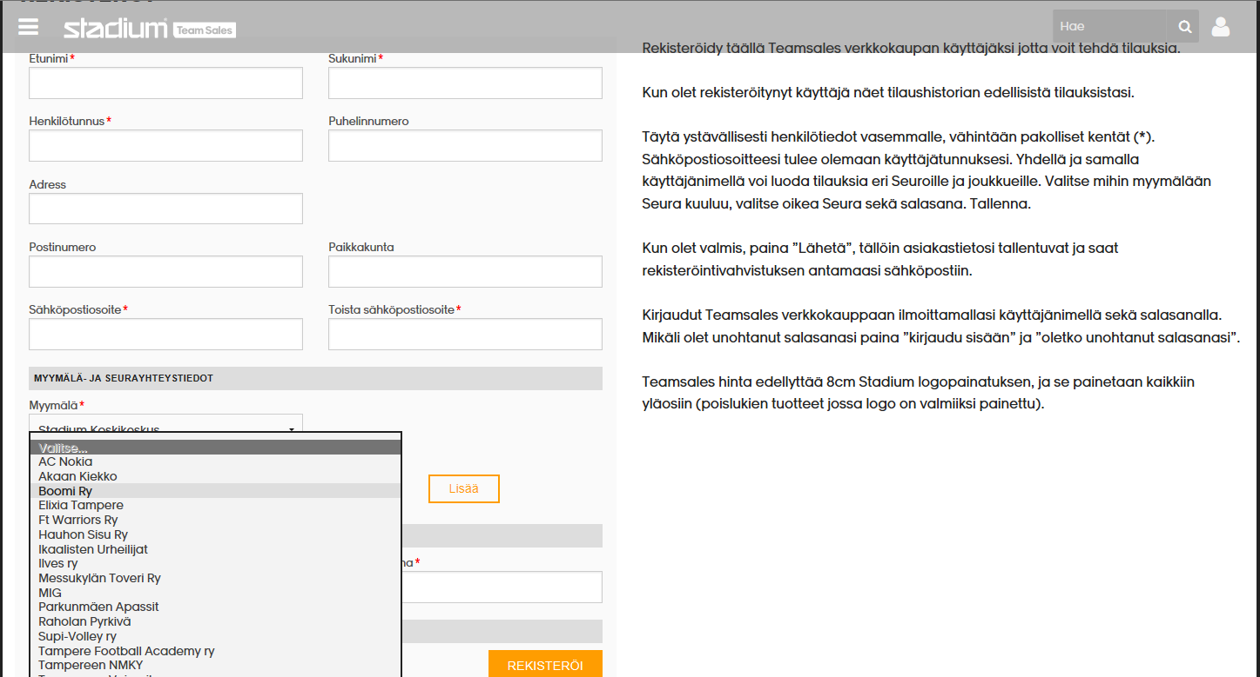
REKISTERÖITYMINEN
Täytä kaikki yhteystietosi
(puhelinnumero pakollinen tilatessa)
Valitse myymäläksi oma myymäläsi (Tammisto)
Valitse avautuvasta pudotusvalikosta oma seurasi
Ja klikkaa ”lisää”
Rekisteröi käyttäjätunnuksesi

Slide 4
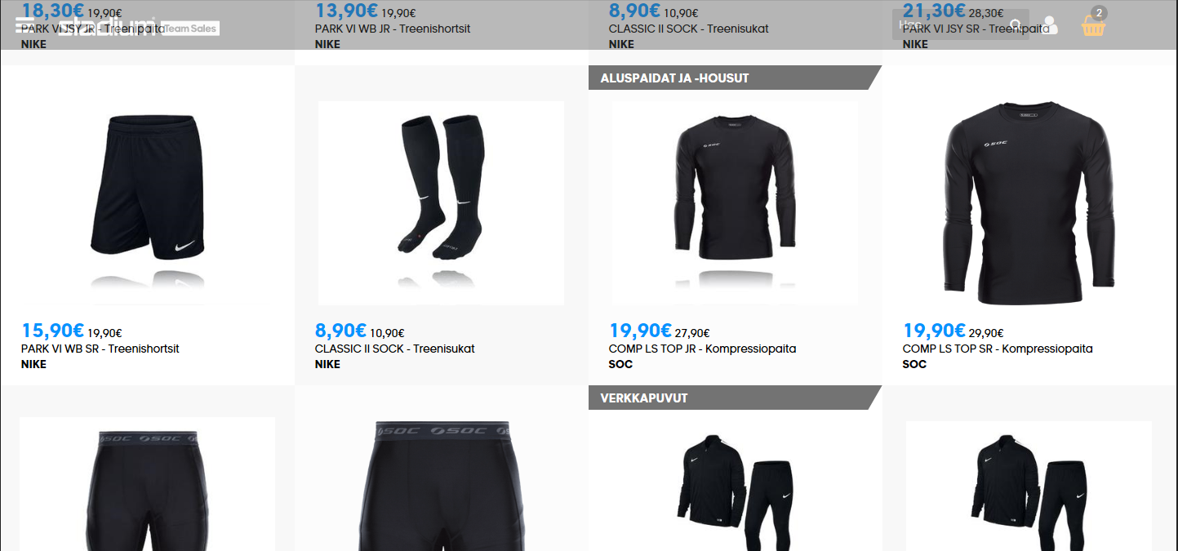
Sisäänkirjautuessa teille aukeaa oma seuramallistonne
Tilataksesi, klikkaa valittu tuote auki

Slide 5
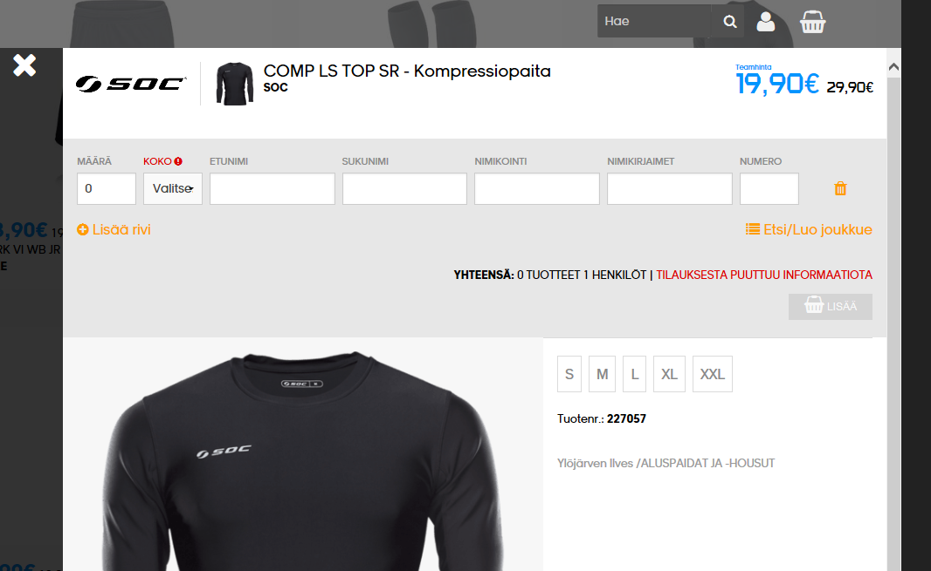
Täytä riveittäin tarvittavat tiedot (Nimikointi-, Nimikirjaimet- ja Numero -kohdat ovat painatuksille)
Etunimi ja Sukunimi kohdat ovat tilaajalle omia huomioita, emme huomioi niitä tilauksessa.
←Tästä voit lisätä uuden rivin uudelle pelaajalle/tilaajalle
Jos olet luonut joukkueen ja tahdot käyttää sitä tuotteen tilaamiseen, valitse ”Etsi/Luo joukkue”
←Tuotteen koot
← tuotenumero

Slide 6
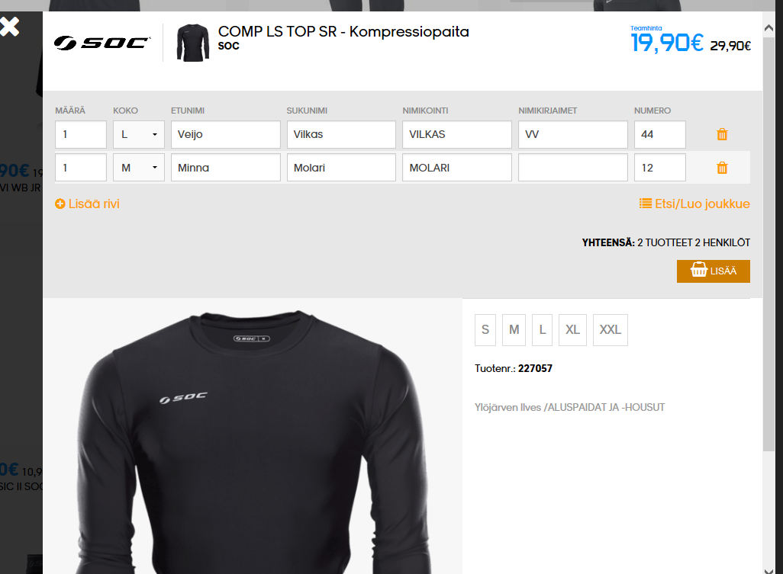
Voit poistaa rivejä painamalla roskakorin kuvaa →
Kun kaikki tarvittavat tiedot on täytetty, paina ”LISÄÄ” →
Tällöin tuotteet siirtyvät ostoskoriin

Slide 7
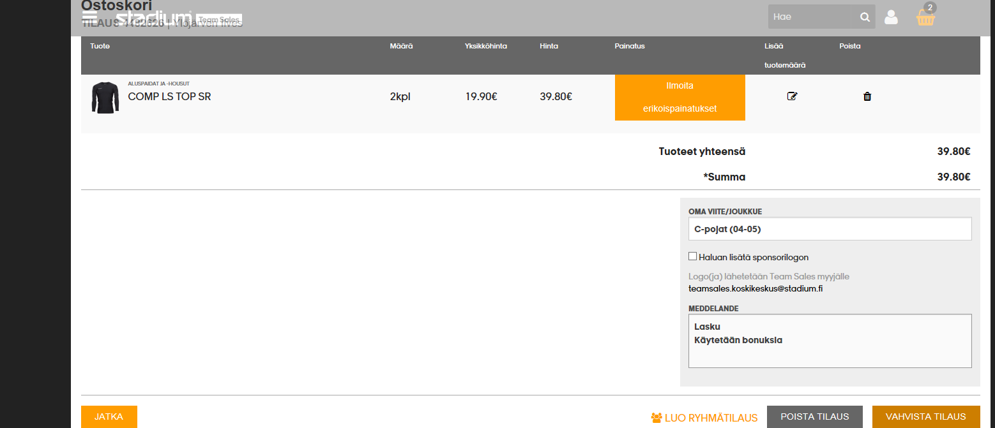
Kun kaikki tuotteet on lisätty ostoskoriin, kikkaa sen kuvaa →
Ostoskori –näkymä aukeaa
Täytä tähän oma joukkueesi/ikäluokkasi →
Kirjoita tähän maksutapa ja kaikki
lisäinfo Team Sales –myyjälle →
Lopuksi vahvista tilaus →

Slide 8
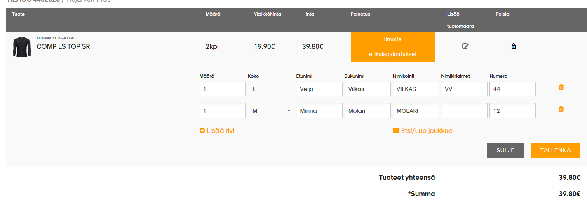
Klikkaamalla kuvaketta, näet tarkemmat tilaustiedot tuotteesta →
Muista tallentaa tilaus aina muutosten yhteydessä!! →

Slide 9
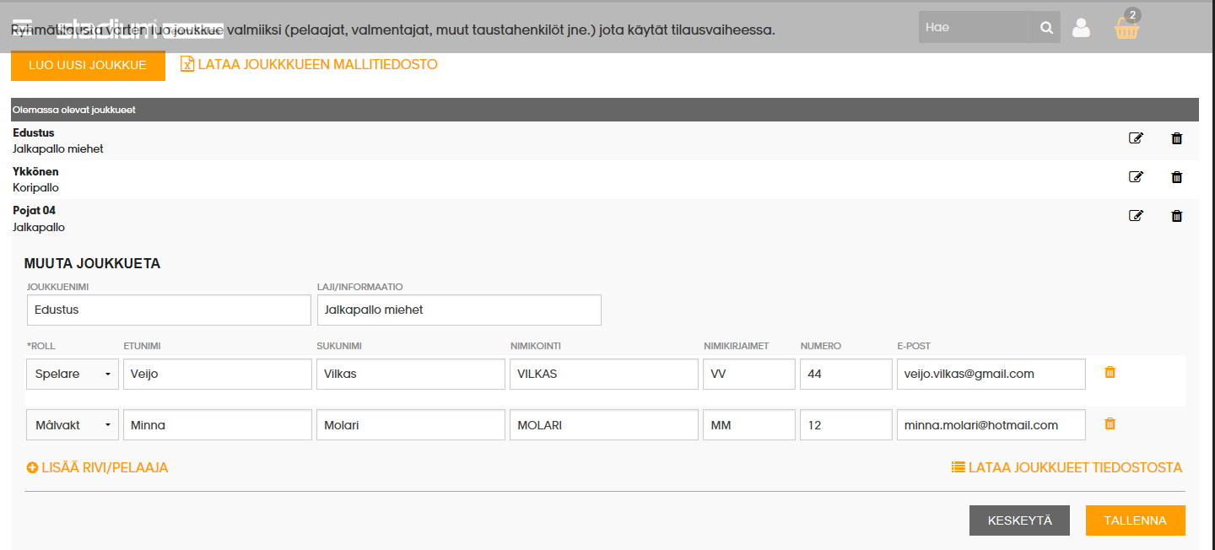
← Täältä voit luoda valmiiksi joukkueen tai ladata sen excel -mallitiedostosta
Tässä näet luodut joukkueet
Ensimmäisestä kuvakkeesta voit tarkastella ja muokata joukkuetta
Toisesta kuvakkeesta voit poistaa joukkueen
← Anna joukkueelle nimi ja laji
Täytä rivi riviltä jokaisen jäsenen tiedot
← Lisää rivejä joukkueen jäsenille tästä
Voit myös ladata joukkueen excel -mallitiedostosta
Muista tallentaa joukkue!! →

Slide 10
Täältä saatte auki valikon, josta: →
←Täältä saatte koko Team Sales –valikoiman auki
Voitte luoda joukkueen →
Näette tilaushistorianne →
Voitte muokata omia tietojanne →
Pääsette kirjautumaan ulos →
Tästä näette tilausten statuksen

